Slide 2
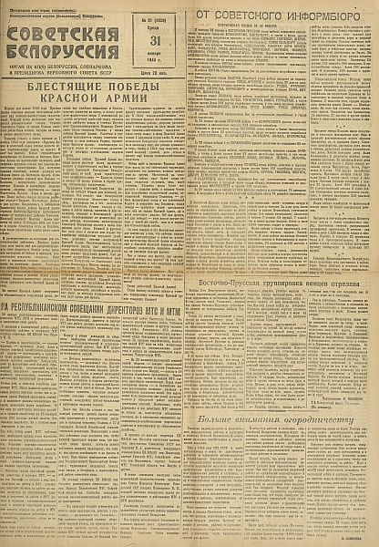
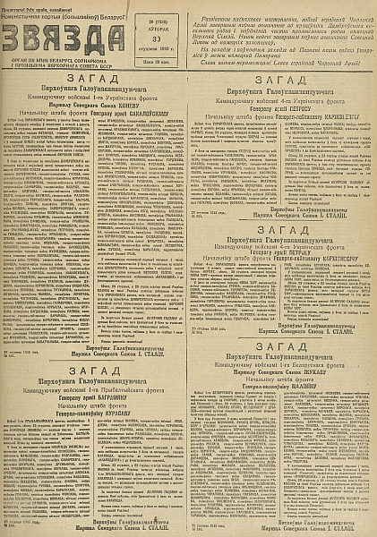
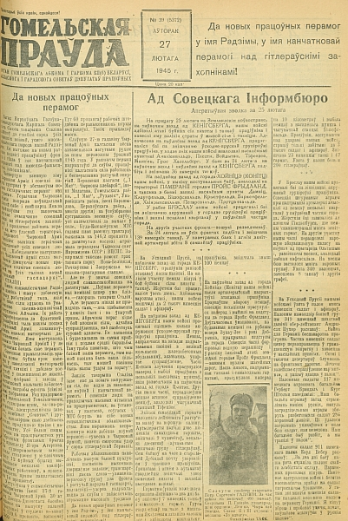
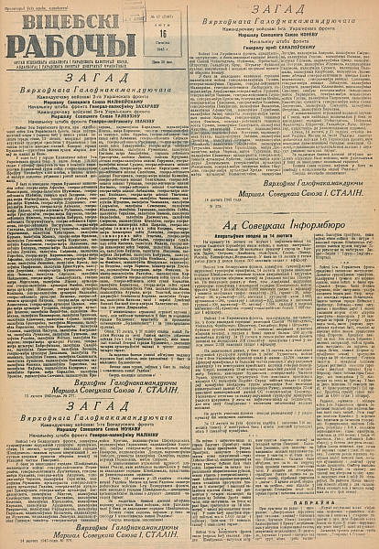
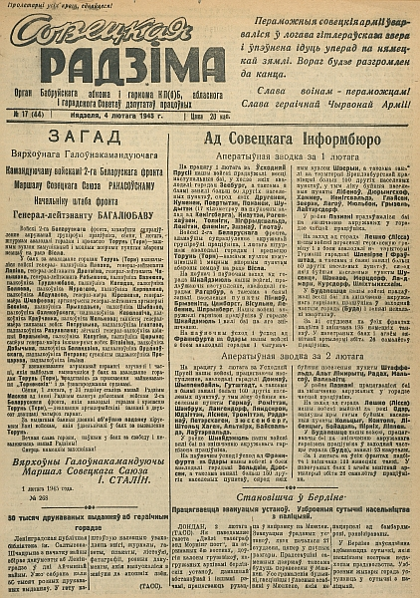
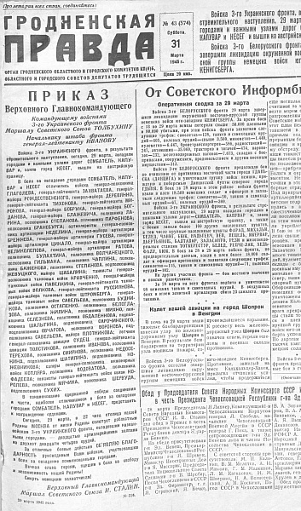
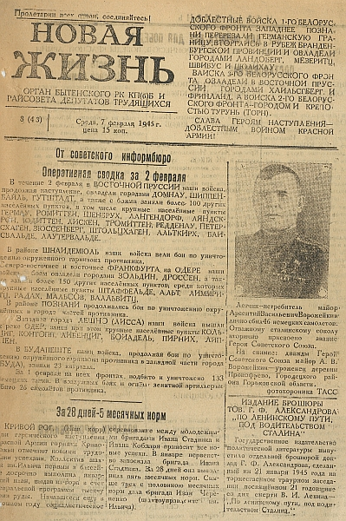
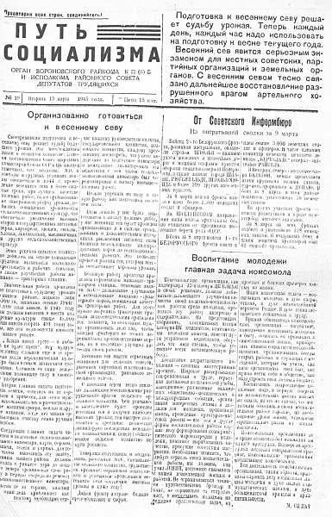
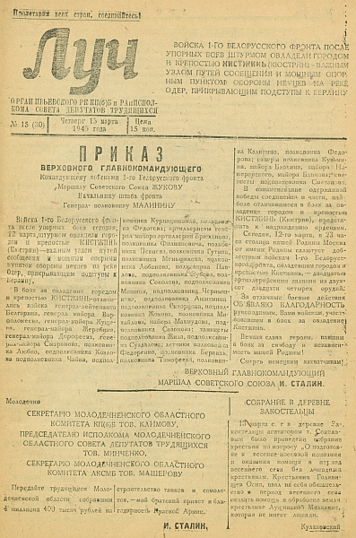
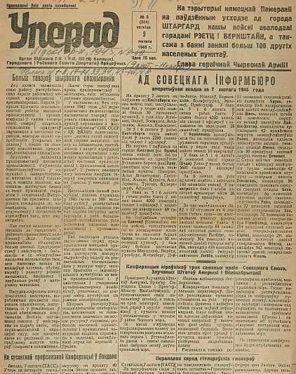
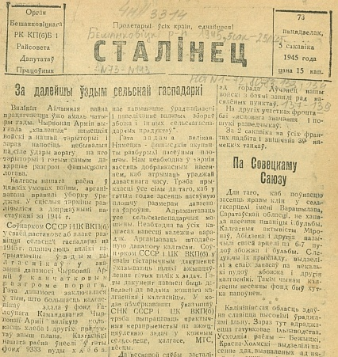
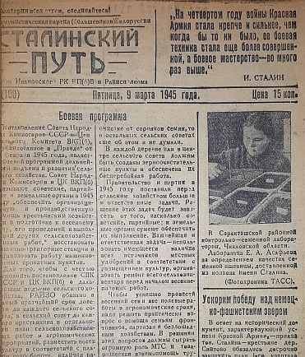
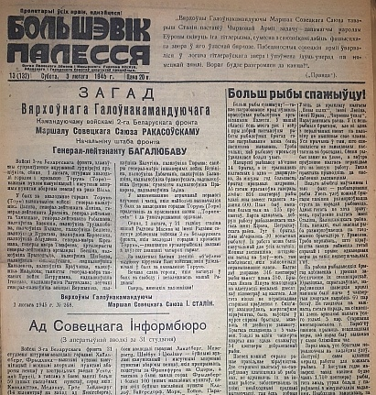
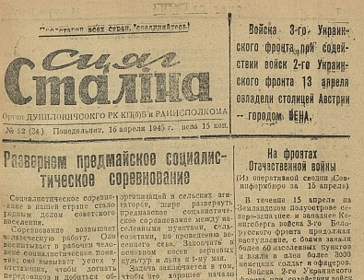
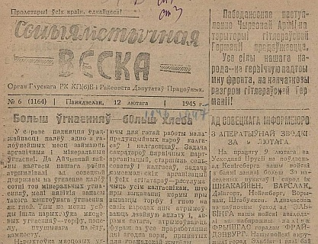
Мэта праекта - паказаць, чым жыла Беларусь
напярэдадні Перамогі,
а таксама азнаёміць усіх зацікаўленых
з перыядычнымі выданнямі таго часу, якія захоўваюцца ў фондзе Нацыянальнай бібліятэкі Беларусі (“Савецкая Беларусь”, “Звязда” і іншымі).
100 дзён да Вялікай Перамогі

Slide 3
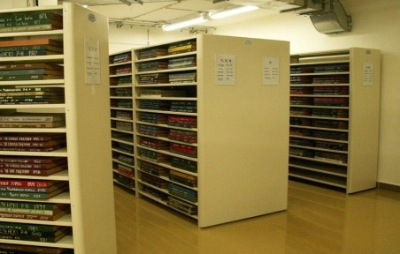
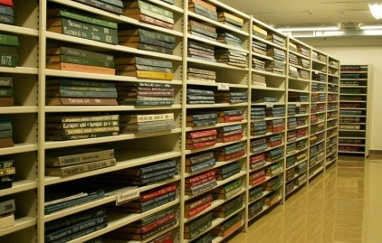
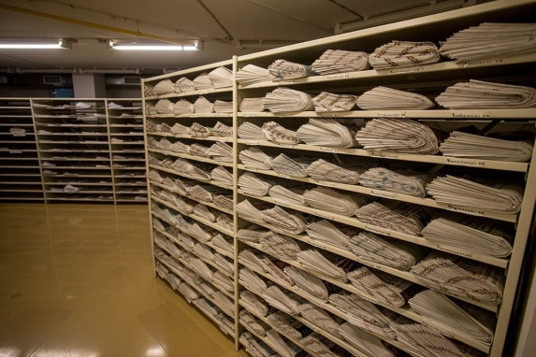
У Нацыянальнай бібліятэцы Беларусі – больш за 5,3 тысяч назваў газет. Гэта – больш за 80 тысяч падшывак.
100 дзён да Вялікай Перамогі

Slide 4
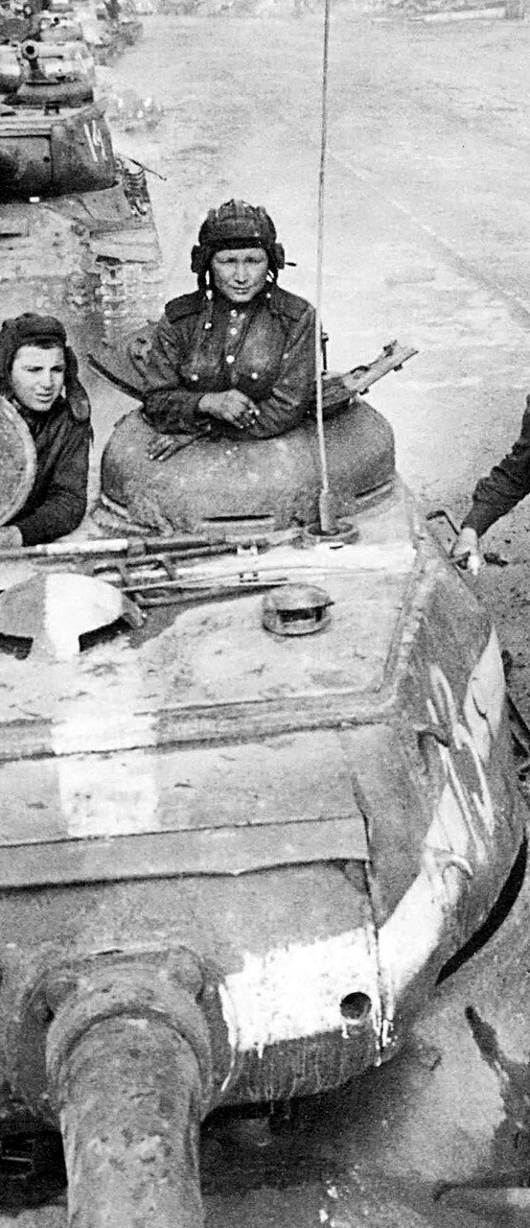
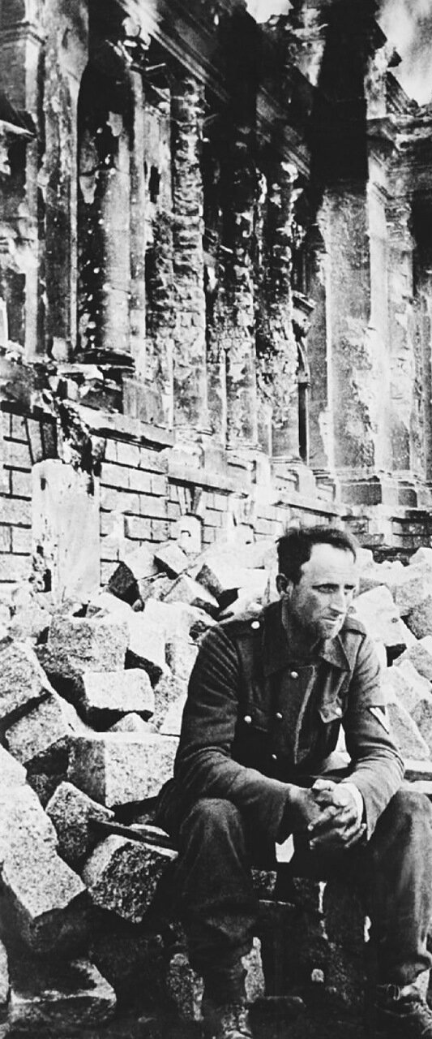
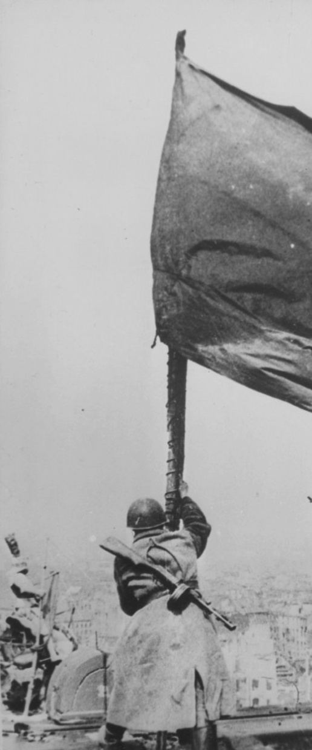
100 дзён да Вялікай Перамогі

Slide 5
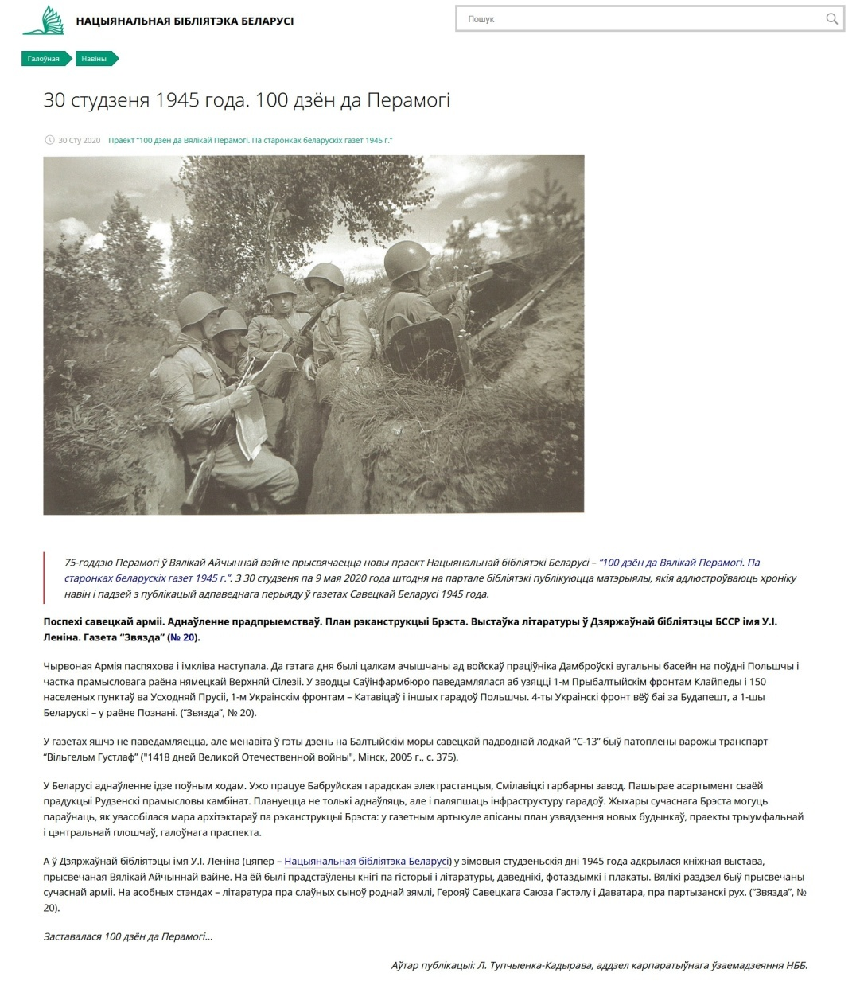
30.01.1945
З 30 студзеня па 9 мая 2020 года штодзённа на партале Нацыянальнай бібліятэкі публікуюцца матэрыялы, якія адлюстроўваюць хроніку навін
і падзей з газетных публікацый
1945 года.
100 дзён да Вялікай Перамогі

Slide 6
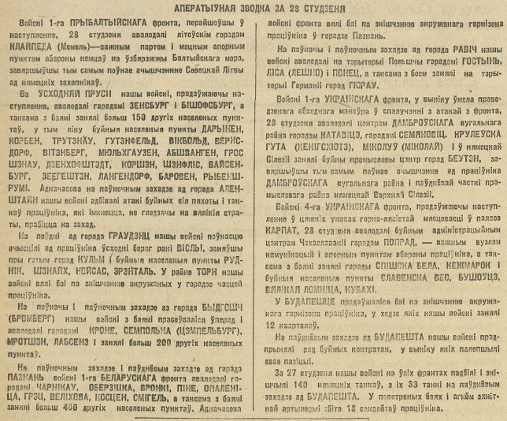
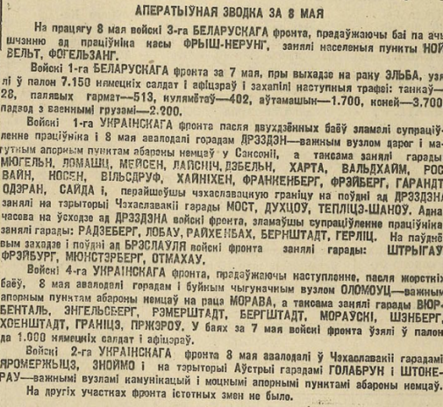
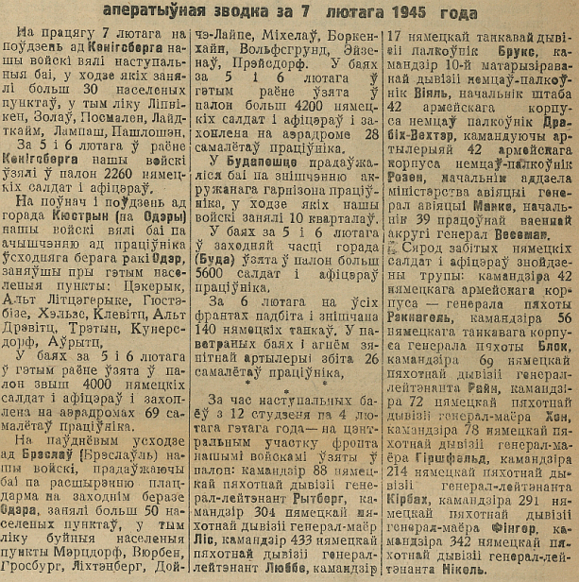
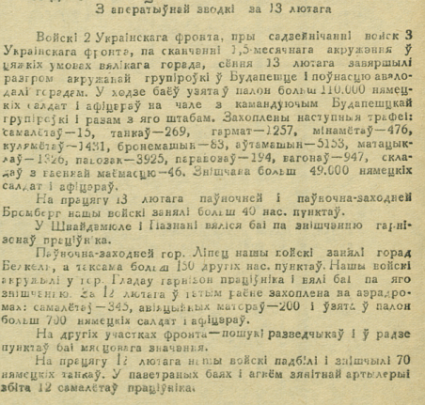
Аператыўныя зводкі Савецкага Інфармбюро
100 дзён да Вялікай Перамогі

Slide 7
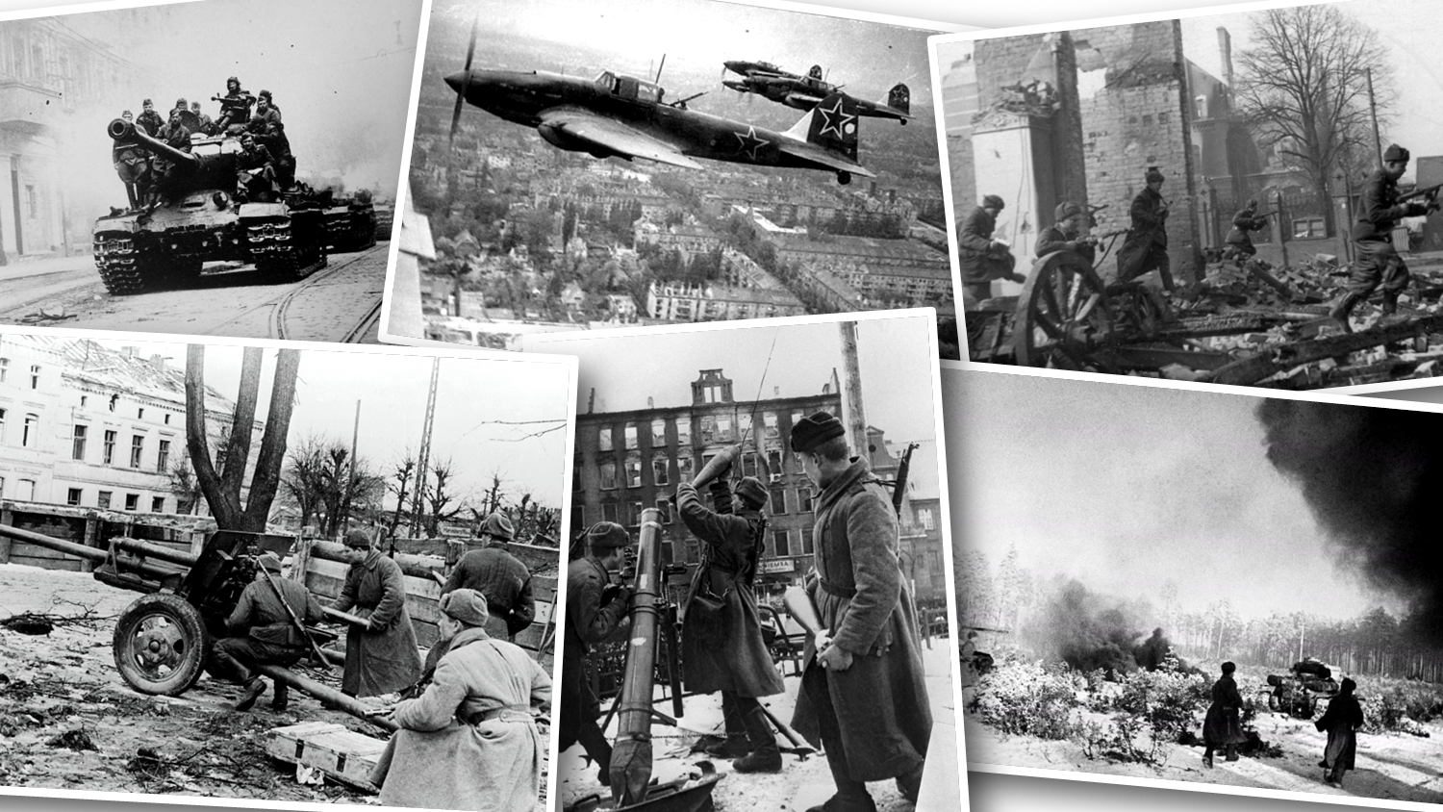
100 дзён да Вялікай Перамогі

Slide 8
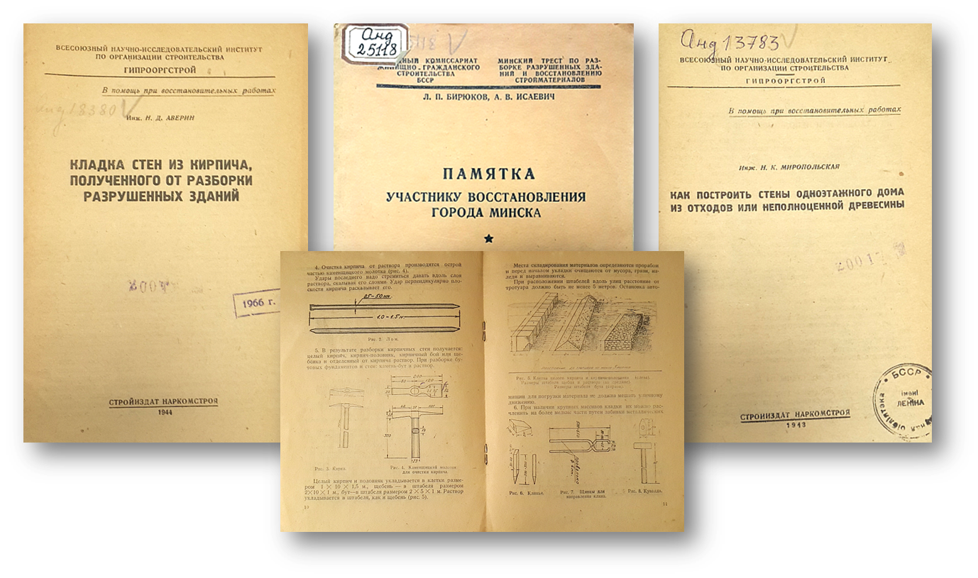
100 дзён да Вялікай Перамогі

Slide 9
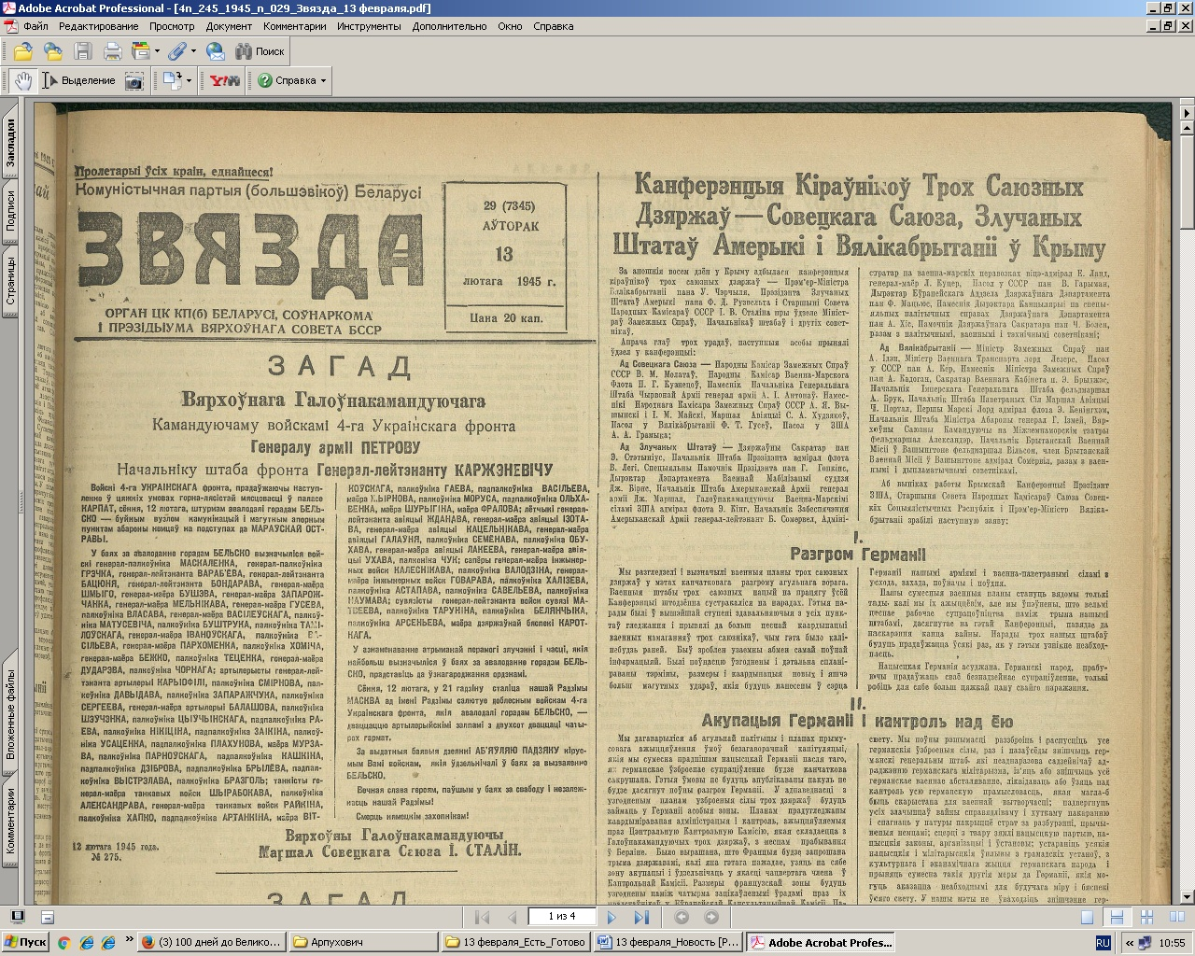
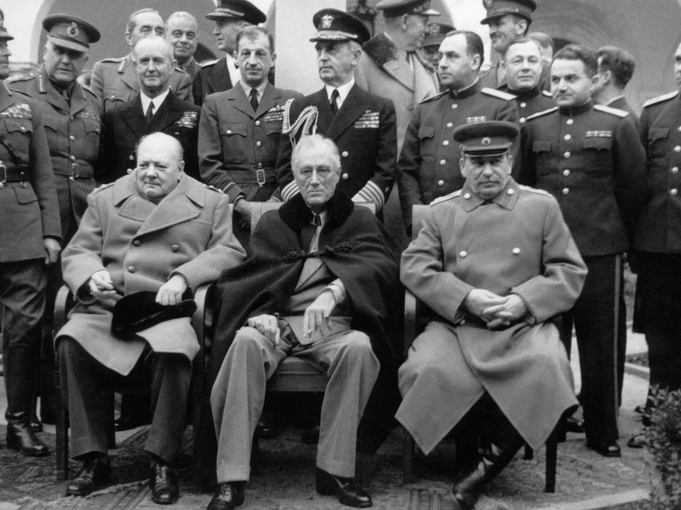
04.02.1945
У гэты дзень у Ялце адкрылася Крымская канферэнцыя кіраўнікоў урадаў СССР, ЗША і Вялікабрытаніі.
100 дзён да Вялікай Перамогі

Slide 10
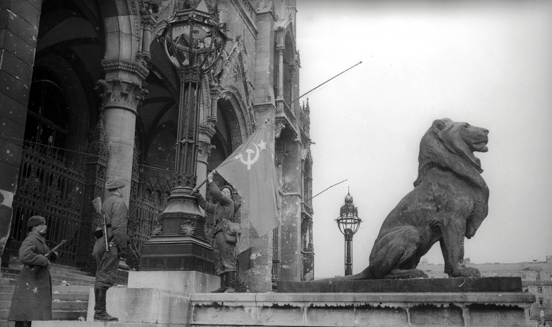
14.02.1945
У аператыўнай зводцы Саўінфармбюро паведамляецца,
што гарнізон нямецкіх войскаў у Будапешце цалкам разгромлены,
у палон здаліся больш за 100 тысяч салдат
і афіцэраў.
100 дзён да Вялікай Перамогі

Slide 11
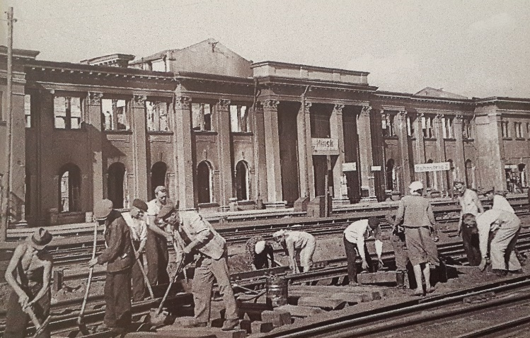
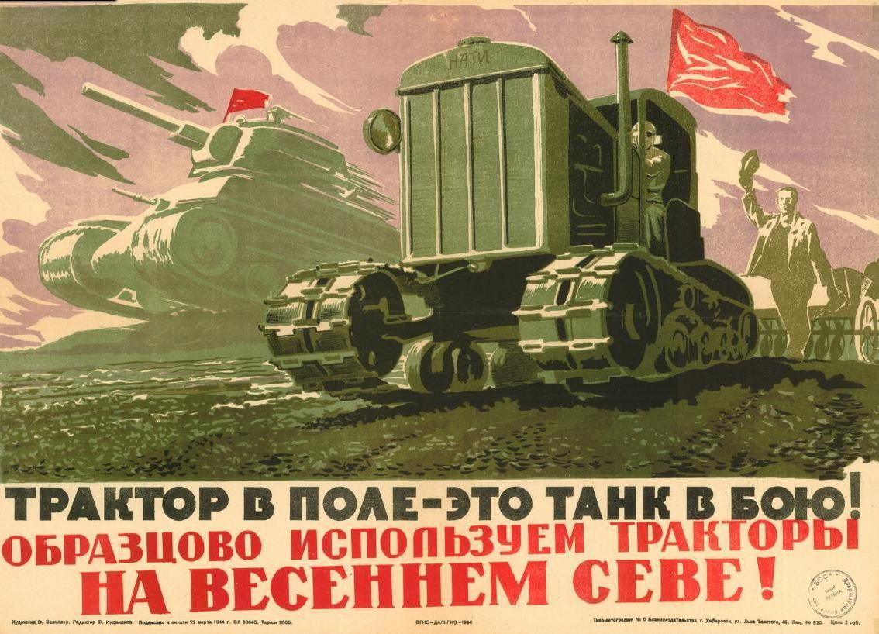
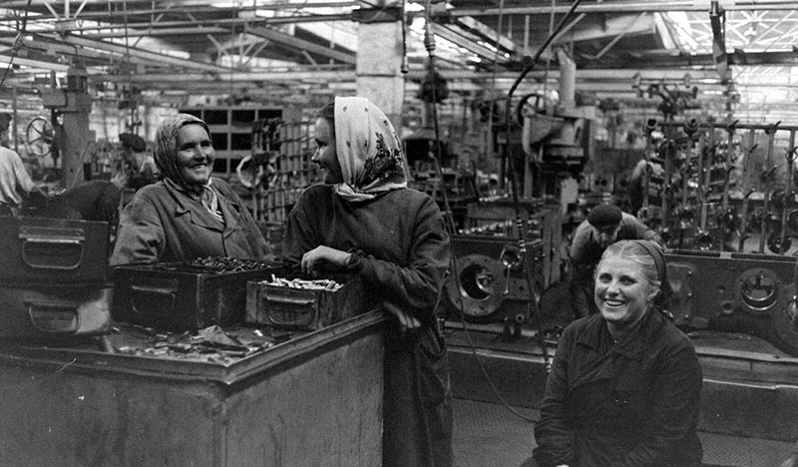
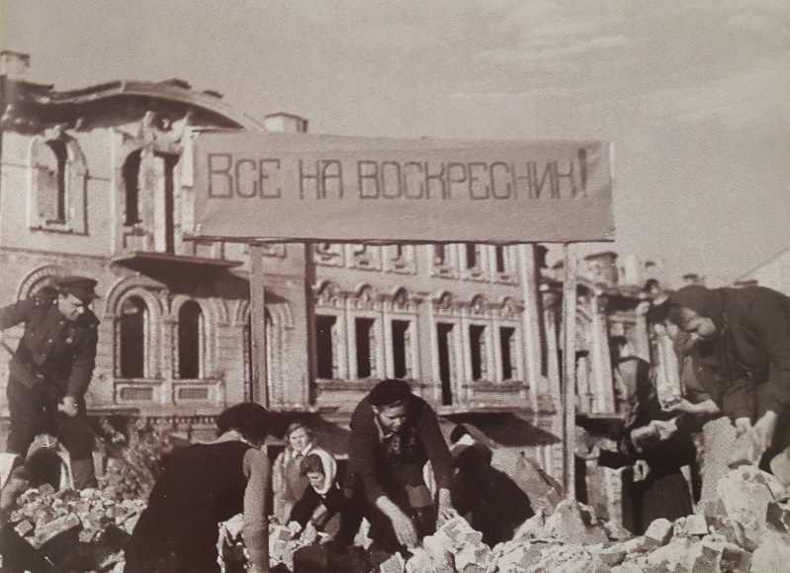
Пасля вызвалення акупаванай тэрыторыі пачалася праца
па аднаўленні інфраструктуры, прадпрыемстваў, сельскай гаспадаркі, навукі
і культуры.
100 дзён да Вялікай Перамогі

Slide 12
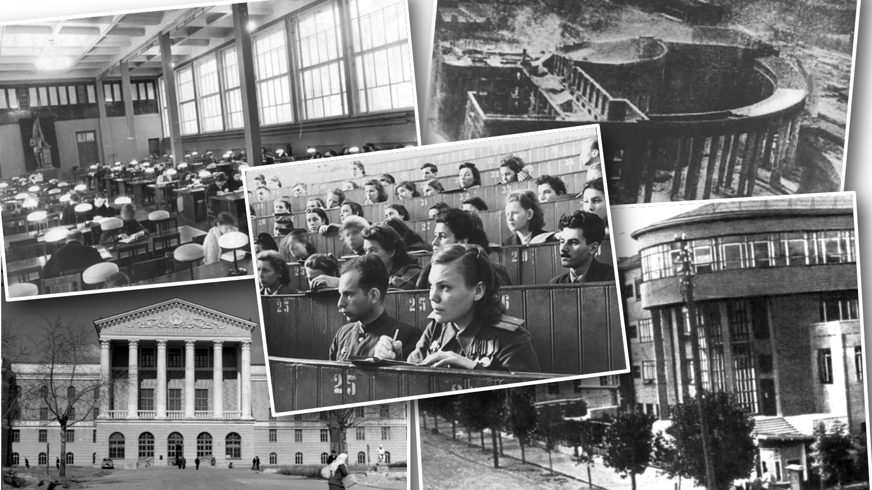
100 дзён да Вялікай Перамогі
Notes:
Наука и образование

Slide 13
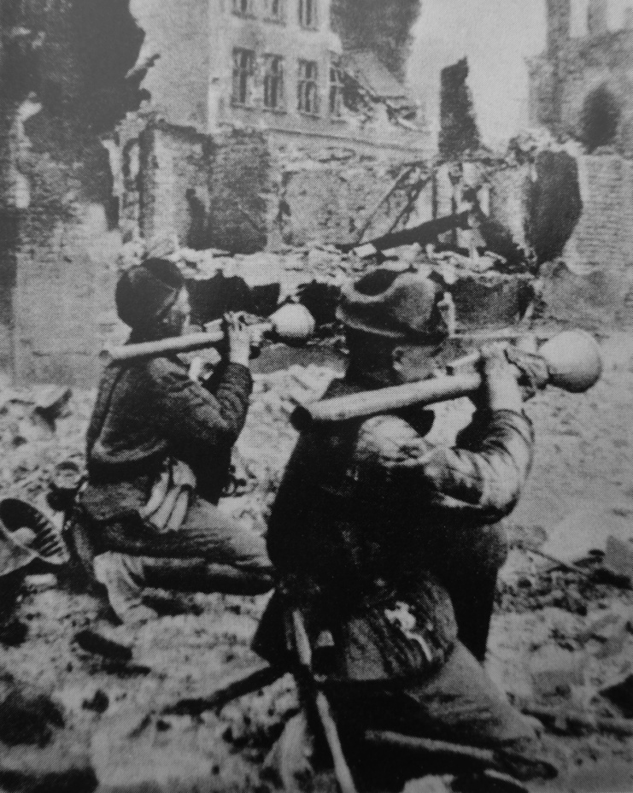
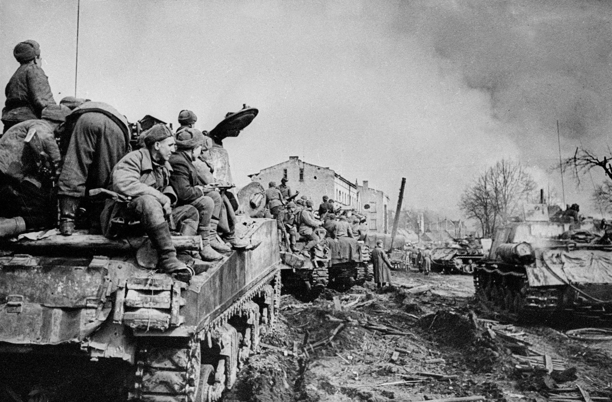
30.03.1945
У гэты Дзень войскі
2-га Беларускага фронту вызвалілі горад і ваенна-марскую базу Данцыг (Гданьск). Аб узяцці гэтага важнага пункта абароны немцаў паведамлена
ў газетах, якія выйшлі
31 сакавіка.
100 дзён да Вялікай Перамогі

Slide 14
13.04.1945
Сталіца Аўстрыі Вена 13 красавіка была вызвалена ад нямецка-фашысцкіх захопнікаў. Венская наступальная аперацыя – адна
з самых паспяховых аперацый Чырвонай арміі
на завяршальным этапе Вялікай Айчыннай вайны.
100 дзён да Вялікай Перамогі

Slide 15
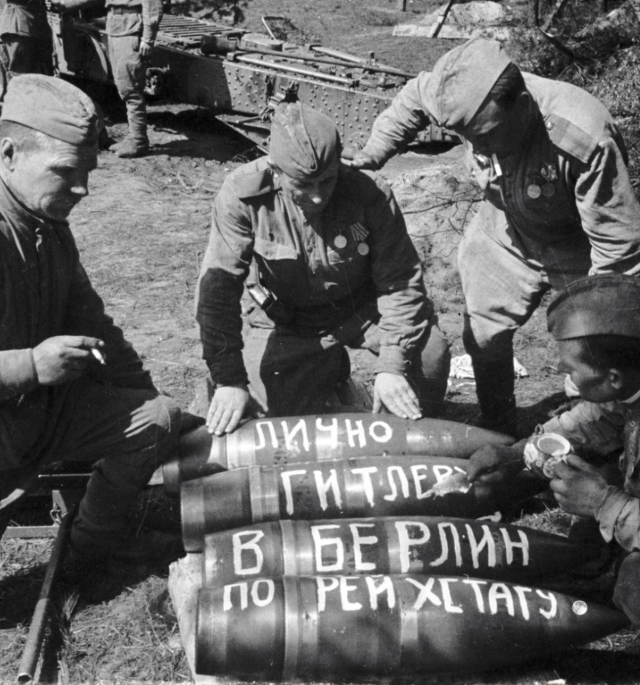
30.04.1945
Войскі 1-га Беларускага фронту магутным артылерыйскім залпам пачалі штурм рэйхстага.
100 дзён да Вялікай Перамогі

Slide 16
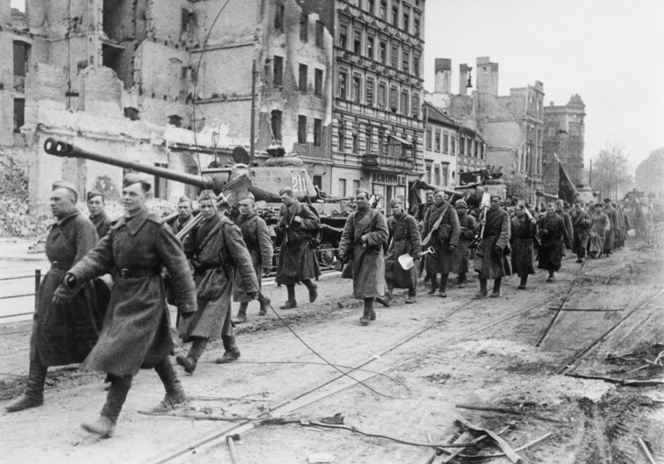
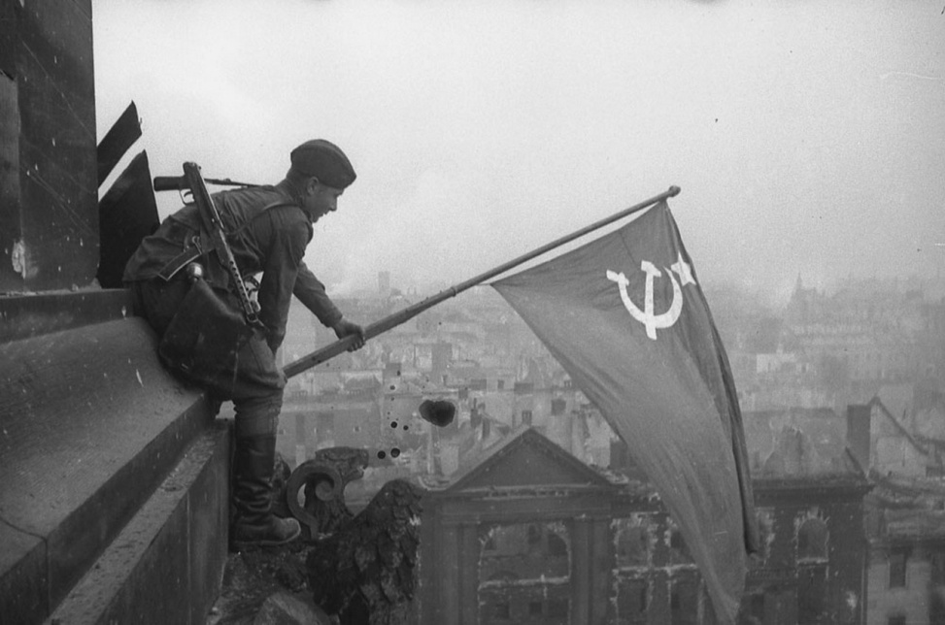
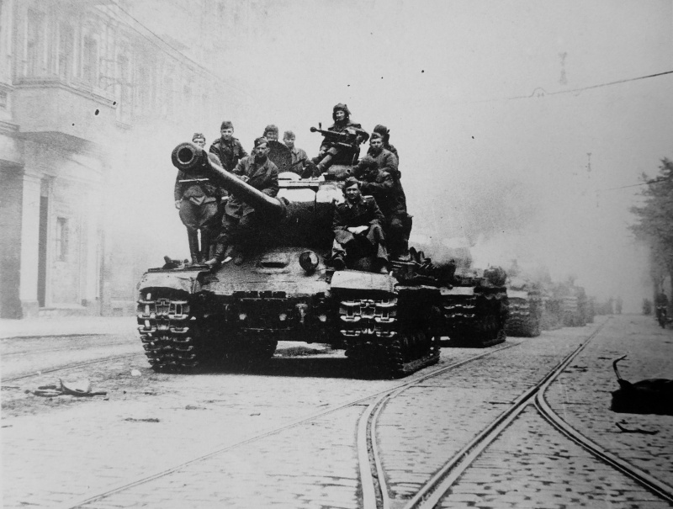
02.05.1945
У гэты дзень войскі 1-га Беларускага і 1-га Украінскага франтоў завяршылі ліквідацыю берлінскай групоўкі войскаў праціўніка. Да 15 гадзін гітлераўскі гарнізон Берліна спыніў супраціў.
100 дзён да Вялікай Перамогі

Slide 17
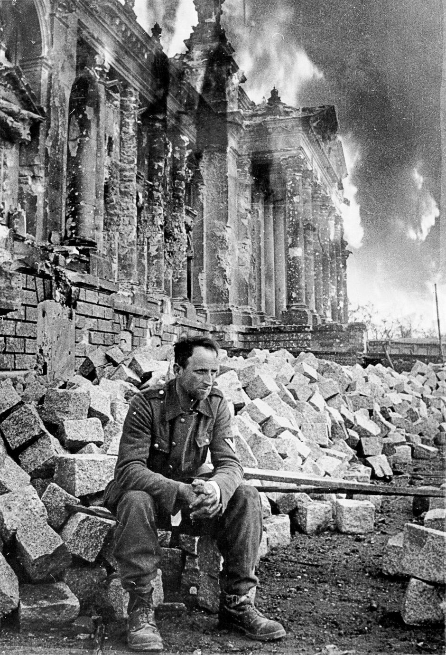
08.05.1945
Поўная і безумоўная капітуляцыя Германіі.
100 дзён да Вялікай Перамогі

Slide 18
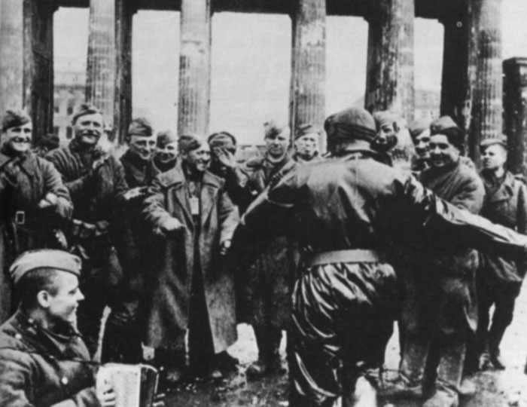
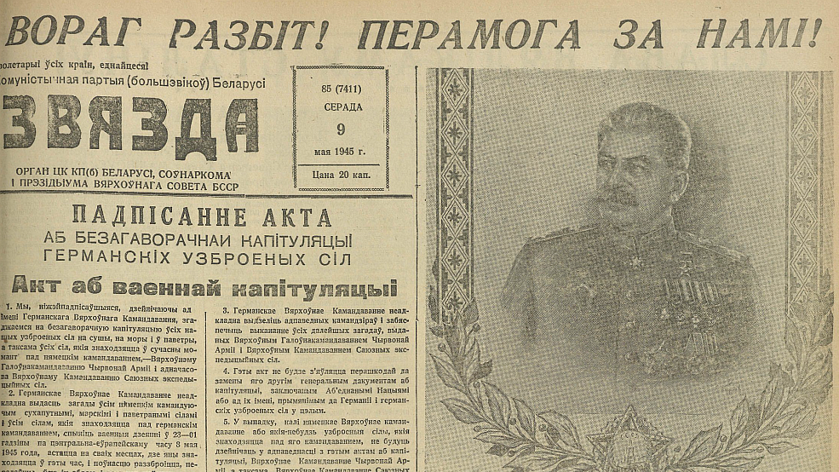
100 дзён да Вялікай Перамогі

Slide 19
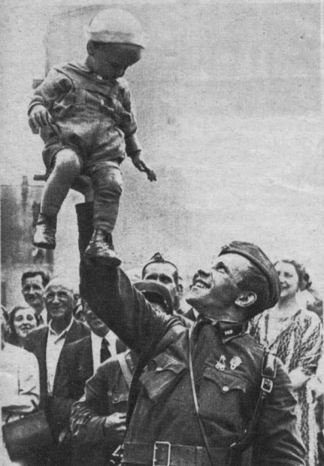
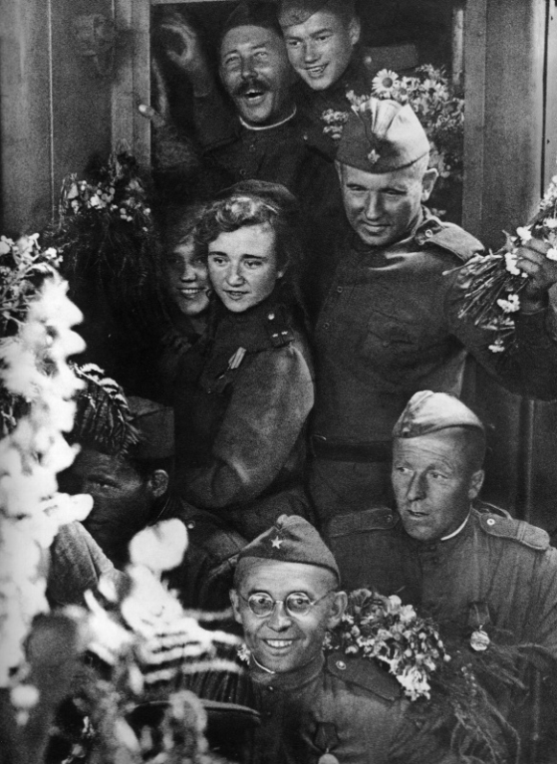
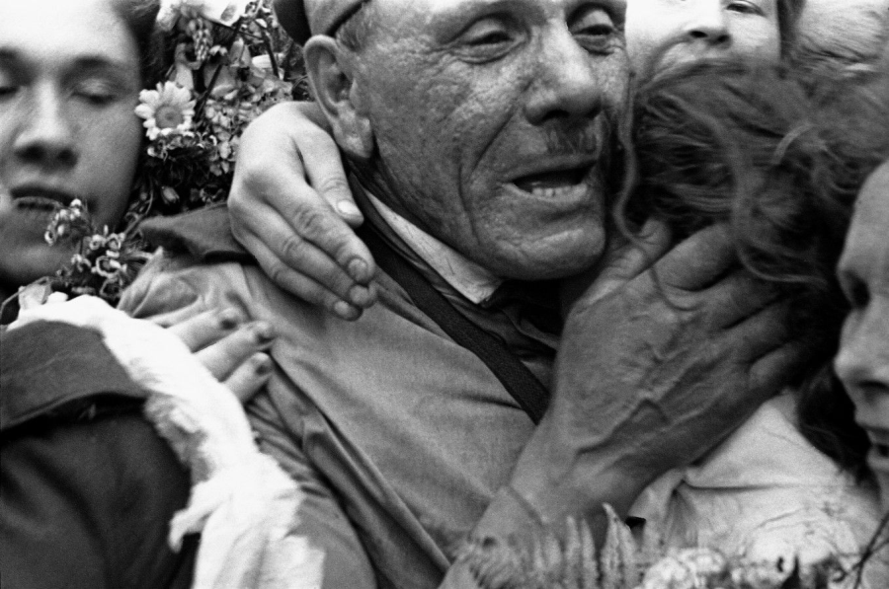
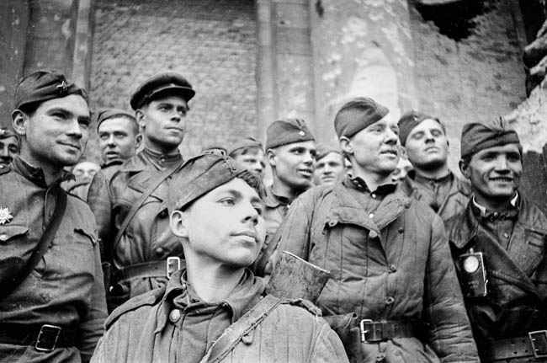
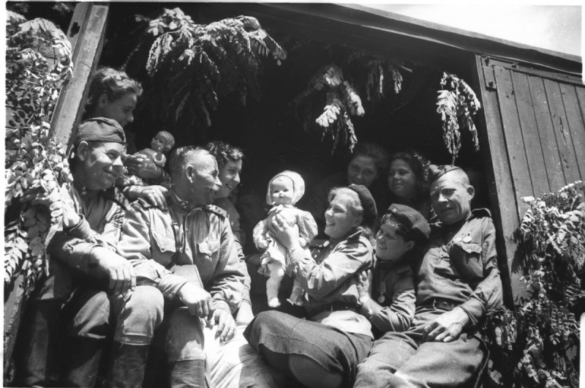
100 дзён да Вялікай Перамогі
Notes:
Библиотеки

Slide 20
Матэрыялы праекту
заўсёды даступны на
infocenter.nlb.by
100 дзён да Вялікай Перамогі

